Slide 1
Управление качеством воздуха в странах Восточного региона ЕИСП
Разработка рекомендаций
по установлению ПДВ и других нормативов для средних и малых установок по сжиганию топлива
М.В. Бегак, Т.В. Гусева

Slide 2
Качество воздуха в Европе (I)
Директива о качестве атмосферного воздуха в Европе (CAFE) Directive (2008/50/EC) была опубликована в мае 2008. Она установила нормативы и цели по их достижению для следующих загрязняющих веществ:
  Диоксид серы (SO₂), диоксид азота и оксиды азота (NO_{X}), взвешенные вещества (PM₁₀ and PM_{2,5})
  Оксид углерода (CO) и бензол
  Озон
  Свинец, мышьяк, кадмий, никель и ПАУ (бенз[а])пирен)
  Некоторые государства-члены ЕС (например UK) встречаются с трудностями выполнения установленных в Директиве нормативов. Директива дает возможность установить некоторые зоны на территории государств, где устанавливается специальный график достижения требований и принимаются 5-летние планы.

Slide 3
Качество воздуха в Европе (II)
Нормативы, установленные Директивой 2008/50/EC
Загрязнитель | Цель | Период осреднения | Норматив µg/m3 | Использование норматива | Дата достижения
NO₂ | Защита здоровья | 1 час | 200 | Превышений не более 18 в год | 01.01.2010
NO₂ | Защита здоровья | год | 40 | В течение года | 01.01.2010
PM₁₀ | Защита здоровья | год | 40 | В течение года | 01.01.2005
PM_{2,5} этап 1 | Защита здоровья | год | 25 | В течение года | 01.01.2015
PM_{2,5} этап 2 | Защита здоровья | год | 20 | В течение года | 01.01.2020
Озон | Защита здоровья | 8 часов | 120 | Не более 1 раза в день | 01.01.2020

Slide 4
Сколько в Европейском Союзе малых и средних установок по сжиганию топлива?
Будем считать средней установкой по сжиганию топлива установку с общей номинальной потребляемой тепловой мощностью от 1 до 50 МВт
Малыми установками считаются установки с общей номинальной потребляемой тепловой мощностью менее 1 МВт
Установлено, что в ЕС действуют 142 986 установок с тепловой мощностью от 1 до 50 МВт (2010 год)
Их вклад в загрязнение атмосферного воздуха оценивается как: 554 000 тонн оксидов азота, 301 000 тонн двуокиси серы и 53 000 тонн взвешенных веществ (PM)

Slide 5
Распределение по секторам и технологиям
Данные | 1-5 MW_{th} | 5-20 MW_{th} | 20-50 MW_{th}
Число установок | 113 809 | 23 868 | 5 309
Распределение по секторам: | 1-5 MW_{th} | 5-20 MW_{th} | 20-50 MW_{th}
Производство электроэнергии | 11% | 8% | 16%
Производство тепла | 25% | 29% | 40%
Больницы | 6% | 1% | 2%
Теплицы | 13% | 40% | 4%
Промышленность | 22% | 17% | 34%
Прочие | 23% | 5% | 4%
Технологии: | 1-5 MW_{th} | 5-20 MW_{th} | 20-50 MW_{th}
Котлы | 80% | 82% | 81%
Двигатели / турбины / прочее | 20% | 18% | 19%
Потребление топлива: | 1-5 MW_{th} | 5-20 MW_{th} | 20-50 MW_{th}
Биомасса (ПДж — 10¹⁵ Дж) | 163 | 160 | 182
Другое твердое топливо (ПДж) | 49 | 46 | 74
Жидкое топливо (ПДж) | 213 | 290 | 206
Природный газ (ПДж) | 1 268 | 1 704 | 844
Другое газообразное топ. (ПДж) | 277 | 125 | 104
Выбросы | 1-5 MW_{th} | 5-20 MW_{th} | 20-50 MW_{th}
SO₂ (тысяч тонн) | 103 | 130 | 68
NO_{X} (тысяч тонн)) | 210 | 227 | 117
Взвешенные (тысяч тонн) | 17 | 20 | 16

Slide 6
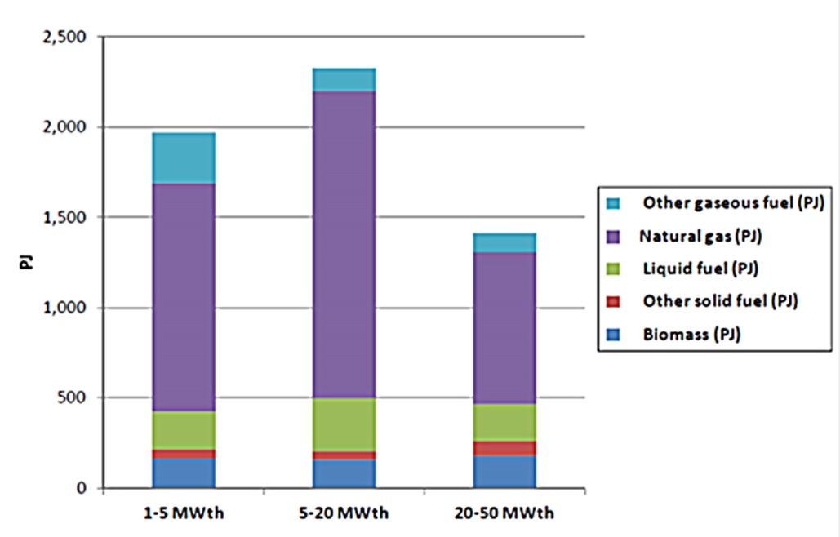
Потребление топлива в зависимости от мощности

Slide 7
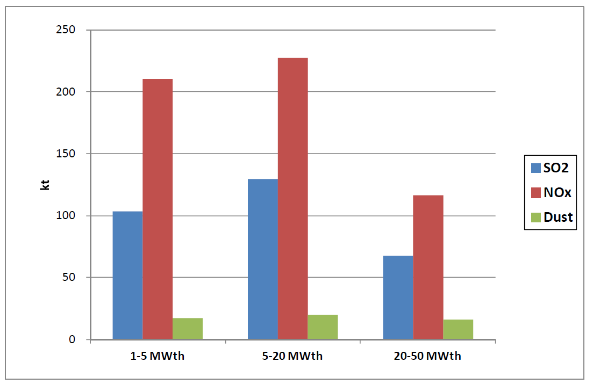
Выбросы в зависимости от мощности

Slide 8
Влияние выбросов на окружающую среду (I)
NO₂ взаимодействуя с летучими органическими соединениями в присутствии солнечного света образует озон. Озон вызывает такие негативные эффекты как разрушение легочной ткани и дисфункцию легких. Особенно чувствительны к содержанию озона дети, пожилые люди и астматики
Рекомендации ВОЗ для NO_{X}: 40 мкг/м³ среднегодовое, 200 мкг/м³ 1-час
При кратковременных концентрациях выше 200 мкг/м³, NO₂ является ядом, вызывающим серьезные поражения легких
Пыль и взвешенные вещества (PM) в настоящее время наиболее опасный загрязнитель, особенно опасны мельчайшие частицы. Классифицируются в соответствии с US EPA следующим образом:
  «Крупные частицы» (PM₁₀) ─ все частицы с аэродинамическим диаметром от 10 до 2,5 мкм
  «Тонкие частицы» (или PM_{2,5}) имеют диаметр меньше 2,5 мкм. PM_{2,5} делят на «первичные», если они выброшены непосредственно в атмосферу как твердые или жидкие частицы и на «вторичные», если они сформировались как результат химических реакций газов в атмосфере.

Slide 9
Влияние выбросов на окружающую среду (II)
Продолжительное вдыхание пыли, особенно тонких частиц, может вызвать серьезные проблемы со здоровьем: высокая заболеваемость, поражение легких, уменьшение продолжительности жизни. Влияние усиливается, если присутствуют сердечные и легочные заболевания. В недавнем отчете ВОЗ утверждается, что смерть в 2012 году около 7 миллионов человек в мире — одна восьмая всех смертей — явилась результатом загрязнения воздуха. Около 3,7 миллионов смертей произошло вследствие загрязнения атмосферного воздуха, а 4,3 миллионов смертей — грязного воздуха в помещениях.
Смерти, вызванные загрязнением атмосферного воздуха наблюдаются, главным образом, в странах Западной части Тихого Океана и Юго-Восточной Азии (1,67 миллиона and 936 000 смертей, соответственно). Но эта проблема не обошла и Европу: случаи смерти наблюдаются как в европейских странах с высоким ВВП (279 000 смертей в 2012 году), так и в странах со средним и низким ВВП — 203 000 смертей в 2012 году. Это соответствует 44 смертям на 100 000 человек в странах Европы с высоким ВВП и 75 смертей на 100 000 человек в странах со средним и низким ВВП.

Slide 10
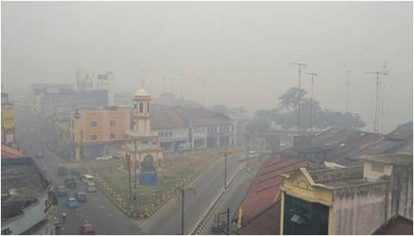
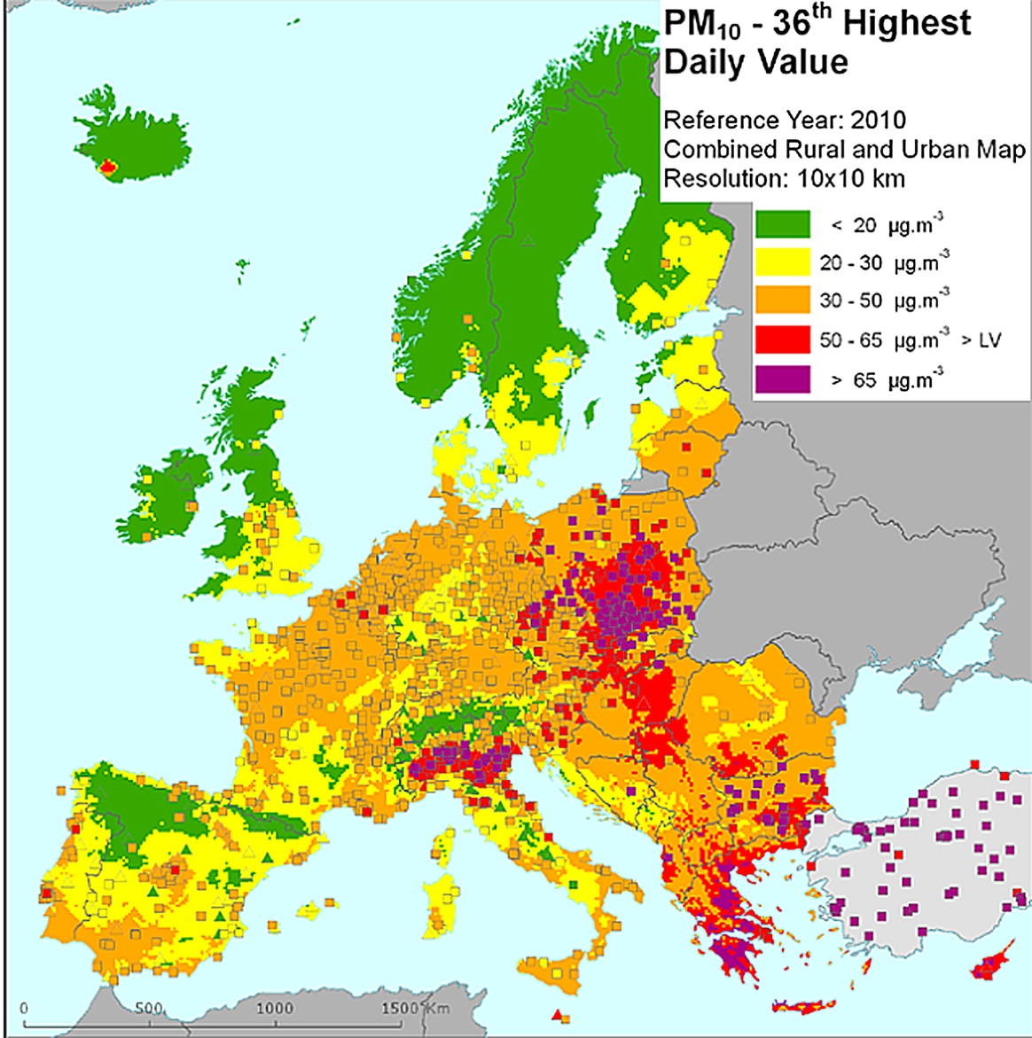
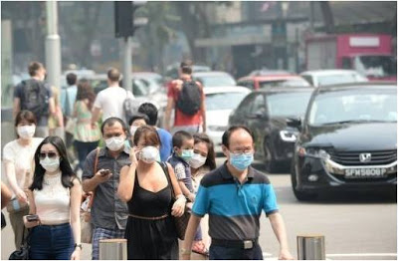
Влияние выбросов на окружающую среду (III)
22 июня 2013 года. Остров Суматра
Население ряда стран Европы находилось под воздействием повышенных концентрации PM более 35 дней в 2010 году
29 июня 2013 года. Сингапур (бананово-лимонный!)

Slide 11
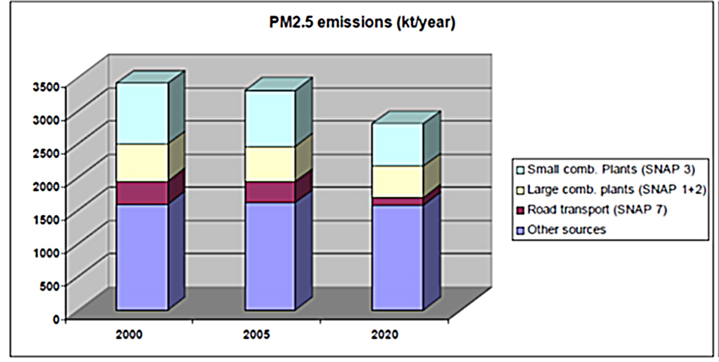
Влияние выбросов малых и средних установок по сжиганию топлива на окружающую среду в Европе (I)
  Малые и средние установки по сжиганию топлива, включающие использующиеся для обогревания домов — камины, плиты, печи, котлы (< 50 MWth) являются значительными источниками загрязнения атмосферного воздуха, особенно выбросов взвешенных веществ.
Из рисунка видно, что доля малых и средних установок по выбросам тонких частиц составляет около 25%, и превышает долю больших установок

Slide 12
Влияние выбросов малых и средних установок по сжиганию топлива на окружающую среду в Европе (II)
  Около 80% выбросов PM_{2,5} обусловлены сжиганием биотоплива.
  Доля выбросов PM_{2,5} от котлов, печей и каминов в домашнем хозяйстве составляет:
      76% – в Латвии,
      74% – в Польше,
      57% – в Дании,
      38% – в Эстонии.
  В ряде стран эта доля сравнительно мала:
      16% – в Германии,
      12% – в Швеции,
      9% – в Соединённом Королевстве.
  Датский Центр Энергетики, Окружающей среды и Здоровья подсчитал, что от сжигания дерева в жилищном секторе происходит 250 преждевременных смертей в год в Дании и 650 – в остальной Европе.
  Если сжигание дерева в жилищном секторе не будет урегулировано, то к 2025 году он будет ответственен за более чем 90% выбросов PM_{2,5} в Дании

Slide 13
Законодательство, регулирующее выбросы малых и средних установок по сжиганию топлива в Европейском Союзе (I)
  18 декабря 2013 года ЕС был принят новый пакет мер, направленных на улучшение качества атмосферного воздуха в Европе. В частности, пакет включает:
  Предложения о новой Директиве, направленной на уменьшение загрязнения от средних установок по сжиганию топлива
      Новый пакет, в случае его реализации, позволит:
      Избежать 58 000 преждевременных смертей,
      Спасти 123 000 km² экосистем от азотного загрязнения (более чем половина территории Румынии),
      Спасти 56 000 km² территорий Natura 2000 (более территории Хорватии) от азотного загрязнения,
      Спасти 19 000 km² лесных экосистем от закисления.
  Выгоды для здоровья человека от внедрения пакета составит около €40 миллиардов в год, что в 12 раз превысит затраты на реализацию мер предотвращения загрязнения, которые оцениваются как € 3.4 миллиарда в год до 2030 года.

Slide 14
Законодательство, регулирующее выбросы малых и средних установок по сжиганию топлива в Европейском Союзе (II)
  Директива по Эко-дизайну 2009/125/EC дает правила для улучшения экологических характеристик широкого ряда товаров, связанных с потреблением, производством, передачей и измерением энергии. Котлы с мощностью менее 50 MW_{th} включены в Рабочий план реализации Директивы (2012-2014).
  Директива о промышленных выбросах (IED) 2010/75/EU в статье 29 устанавливает следующие Правила объединения: «Если отработанные газы двух или более установок по сжиганию топлива отводятся через общую трубу, то сочетание таких установок должно рассматриваться как одна установка суммарной тепловой мощности». В этом случае суммарная установка должна получать комплексное экологическое разрешение и контролироваться в соответствии с Директивой IED если общая тепловая мощность превышает 50 MW, а мощность каждой установки превышает 15 MW.
  В том случае если установка с тепловой мощностью 50 MW непосредственно связана с деятельностью IPPC установки, действующей на той же промышленной площадке, то они получают одно комплексное разрешение

Slide 15
Законодательство, регулирующее выбросы малых и средних установок по сжиганию топлива в Европейском Союзе (III)
  Директива по торговле выбросами (2003/87/EC) устанавливает схему торговли выбросами парниковых газов внутри ЕС. Задача схемы торговли – уменьшить выбросы парниковых газов экономически эффективным путем. Паровые котлы попадают под действие Директивы в двух случаях:
      Если их тепловая мощность превышает 20 MW,
      Если они являются частью установки, попадающей под действие Директивы.
      Directive 2003/87/EC стимулирует также повышение эффективности установок и их переход на сжигание биомассы.
  Директива о возобновляемой энергетике (2009/28/EC) устанавливает общую схему стимулирования производства энергии из возобновляемых источников. Директива устанавливает национальные цели по долям энергии, получаемой из возобновляемых источников. Цели установлены до 2020 года и охватывают также и установки для сжигания топлива < 50 MW_{th}. Напрямую директива не предъявляет требований к установкам, но косвенно способствует уменьшению их количества, поскольку стимулирует отличные от сжигания топлива способы получения энергии.

Slide 16
Законодательство, регулирующее выбросы малых и средних установок по сжиганию топлива в Европейском Союзе (IV)
  Директива по продвижению когенерации на внутреннем энергетическом рынке (2004/8/EC) направлена на обеспечение энергоэффективного совместного производства тепла и электроэнергии. Директива содержит следующие основные положения:
      Единая методология определения эффективности ТЭС для всех стран-членов.
      «Гарантия происхождения» для электричества, выработанного ТЭС.
      Обязательства стран-членов анализировать национальный потенциал ТЭС и докладывать о его развитии
      Оценивать различные меры поддержки ТЭС на национальном уровне.
      Обеспечивать равный или преимущественный доступ ТЭС к электросетям.
  Доля ТЭС среди других установок по сжиганию топлива < 50 MWth является значительной и имеет тенденцию к росту. Подобное решение минимизирует эмиссии загрязняющих веществ и парниковых газов.
      .

Slide 17

Законодательство, регулирующее выбросы малых и средних установок по сжиганию топлива в Европейском Союзе (V)
  Директива об экологической маркировке (92/75/EC) и ее пересмотренная версия (2010/30/EU) создали базу для продвижения информации об энергопотреблении продукции, использующейся, в основном, в домашнем хозяйстве, со значительным прямым или непрямым воздействием на потребление энергии. Директивы не предъявляют специфических требований для паровых котлов, но предлагаемые инструменты экологической маркировки весьма эффективны.
  Проведенное в Дании исследование подтвердило, что замена старых дровяных печей на современные, маркированные Северным Лебедем, уменьшит загрязнение вдвое (менее чем 5г/кг дров).
  Применение этого стандарта уменьшит выбросы PM_{2,5} в Дании на 35%, а в ЕС — на 16%. А если все дровяные печи и котлы перейдут на пеллеты, тогда загрязнения PM_{2,5} в Дании снизятся на 65%, а в ЕС — на 30%. При этом также значительно уменьшится выброс других загрязняющих веществ Наилучшие маркированные Северным Лебедем печи имеют выбросы около 180 g PM_{2,5}/GJ . Это соответствует 2,7 g PM_{2,5}/kg дров.

Slide 18
Международное законодательство (I)
  В июне 2012 года было достигнуто соглашение о поправках в Гетеборгский протокол. В том числе поправки коснутся установок для сжигания топлива с тепловой мощностью меньше 50 MW_{th}.
Тип двигателя | Тепловая мощность (MW_{th}) | НДВ для NO_{X} (mg/Nm³)
Двигатель внутреннего сгорания (на газе) | >1 | 95-190
ДВС на два топлива (газ) | >1 | 190
ДВС на два топлива (бензин) | 1-20 и >20 | 225
Дизели (<1 200 об/мин) (мазут и био) | 5-20 | 225
 | >20 | 190
Дизели (<1 200 об/мин) (солярка и газ) | >5 | 190
Дизели высокоскоростные (>1 200 об/мин) |  | 190
Тип котла | Тепловая мощность (MW_{th}) | НДВ для пыли (mg/Nm³)
Новые на твердом и жидком топливе | >1-50 | 20
Существующие на твердом и жидком топливе | >1-5 | 50
 | >5-50 | 30

Slide 19
Международное законодательство (II)
  Некоторые рекомендации Гетеборгский протокол дает для малых установок по сжиганию топлива < 500 kWth:
  Должны быть использованы стандарты на продукцию CEN (например, EN 303–5) и эквивалентные стандарты США и Канады.
  Может быть использована экомаркировка, продвигающая более жесткие требования, чет предлагают стандарты или национальное регулирование . Для новых малых установок по сжиганию топлива < 500 kWth:
Установки < 500 kWth | НДВ по пыли (mg/Nm³)
Камины и дровяные печи | 75
Дровяные печи с резервуаром-накопителем тепла | 40
Печи и котлы на пеллетах | 50
Печи и котлы на отличном от дров топливе | 50
Автоматические котлы и печи | 50
Установки от 100 kWth до 1 MW_{th} на твердом топливе
Новые установки | 50
Существующие установки | 150

Slide 20
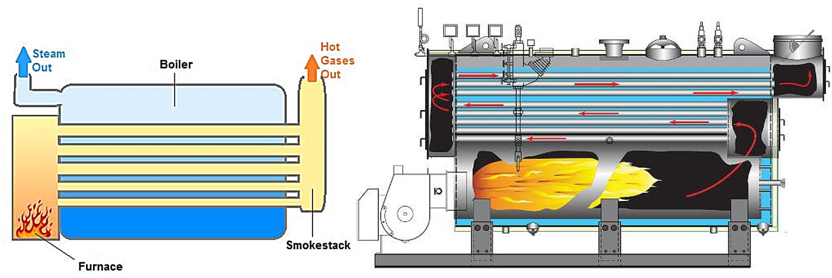
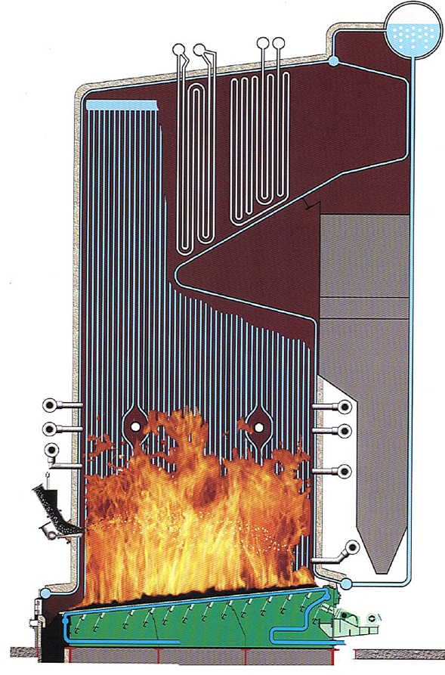
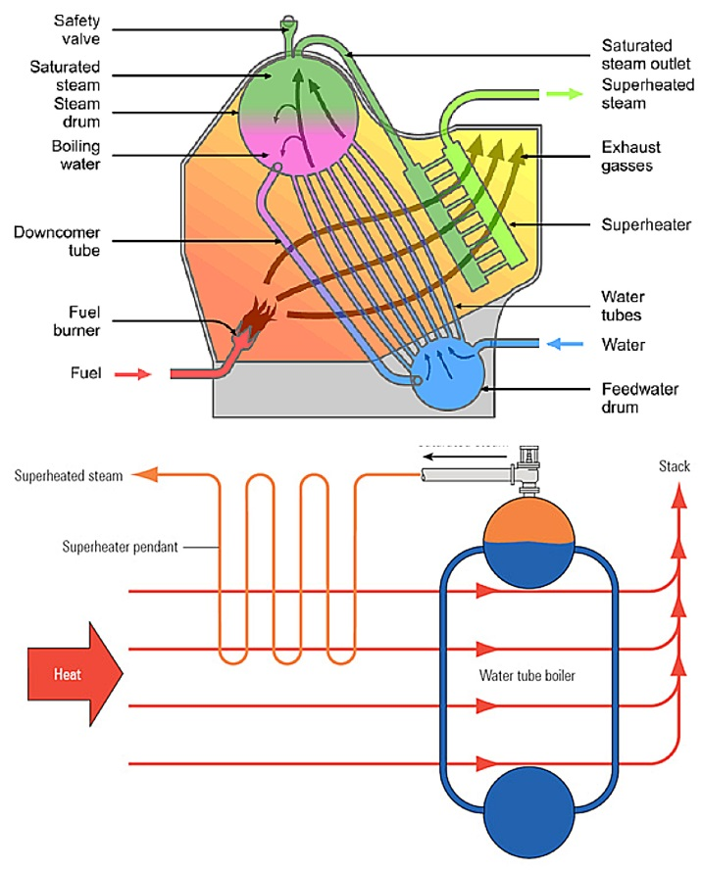
Основные типы котлов
Котел с дымогарными трубками
Водотрубный котел
Паровой котел с пароперегревателем

Slide 21
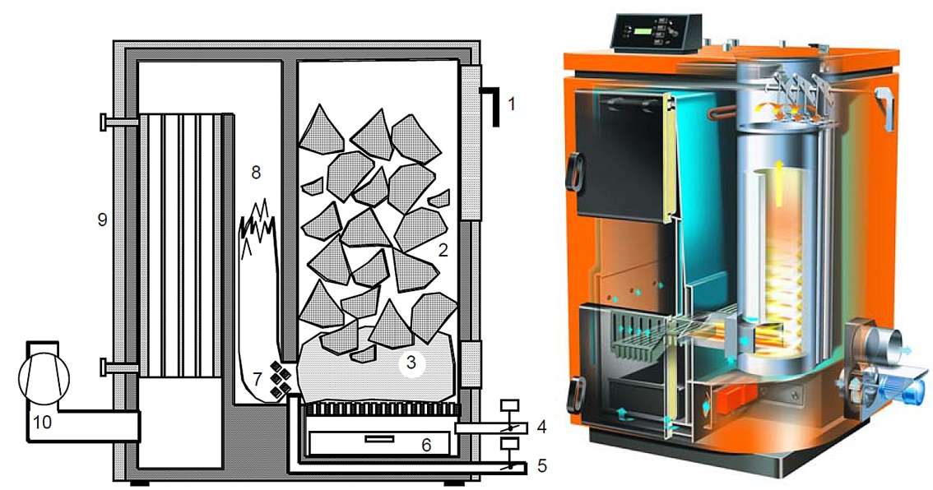
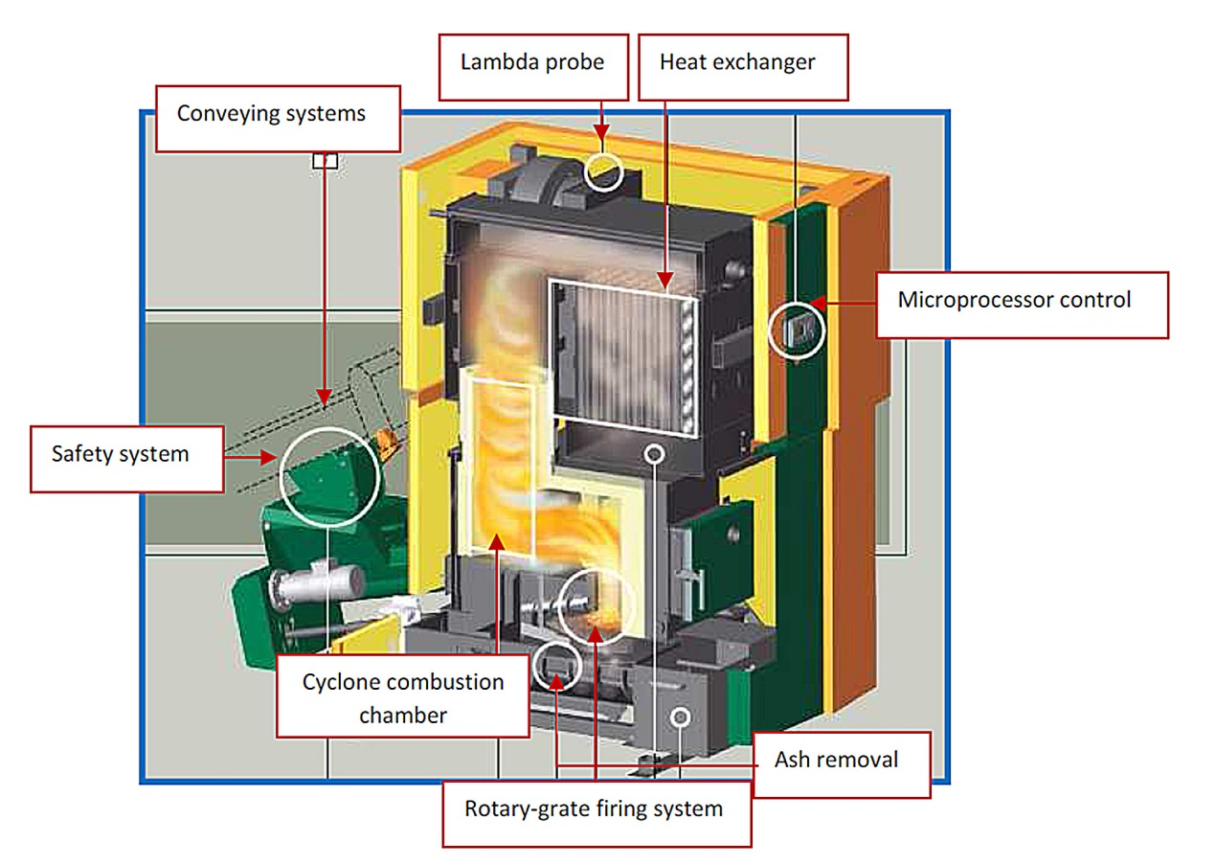
Котлы для сжигания биомассы
Котел с нижним выходом газов с прямоточным сгоранием и напорной воздуходувкой
Автоматическая установка для сжигания пеллет (Австрия фирма KWB, 150 kW)

Slide 22
Нормативы допустимых выбросов и удельные выбросы средних и малых установок по сжиганию топлива в Европейском Союзе (I)
Новая Директива, направленная на уменьшение загрязнения от средних установок по сжиганию топлива (MCP) заполнит пробел в регулировании между большими установками (Директива по промышленным выбросам) и малыми (менее 1 MW), которые регулирует Директива по Эко-Дизайну.
В настоящее время на уровне ЕС и в странах-членах дискутируются вопросы о «разрешительных режимах» для средних установок:
  Комплексное экологическое разрешение (вода, воздух, почва)
  Только разрешение на выбросы SO₂, NO_{X} and PM
  Уведомительная регистрация (без оформления разрешения)
  Нормы общего действия, без разрешения, уведомления и регистрации

Slide 23
Нормативы допустимых выбросов и удельные выбросы средних и малых установок по сжиганию топлива в Европейском Союзе (II)
В проекте Директивы MCP предлагается считать «существующей установкой» установку, запущенную в эксплуатацию не позднее одного года после транспозиции Директивы. «Новыми установками» считаются все остальные
НДВ для средних установок по сжиганию топлива пока официально не опубликованы. Но даты их внедрения уже прописаны в проекте: для существующих установок с тепловой мощностью свыше 5 MW — 01.01.2025; для прочих — 01.01.2030. Для новых установок НДВ должны соблюдаться после одного года с даты транспозиции.
Существующие установки, работающие менее 500 часов в год могут освобождаться от соблюдения НДВ
Для установок с мощностью 1 -20 MW_{th} производственный экологический контроль с замером выбросов производится раз в три года, а для установок 20-50 MW_{th} — ежегодно.

Slide 24
Нормативы допустимых выбросов и удельные выбросы средних и малых установок по сжиганию топлива в Европейском Союзе (III)
Предложения в Директиву MCP по установлению НДВ для средних установок по сжиганию топлива
Установки по сжиганию топлива | Существующие установки (для установок > 5 MW с 2025 года а для других ─ с 2030) |  |  | Новые установки
Загрязняющее вещество / топливо | SO₂ | NO_{X} | PM | SO₂ | NO_{X} | PM
Твердая биомасса | 200 | 650 | 30^{*)} | 200 | 300 | 20^{**)}
Другие твердые виды топлива | 400 | 650 | 30 | 400 | 300 | 20
Жидкие виды топлива кроме мазута | 170 | 200 | 30 | 170 | 200 | 20
Мазут | 350 | 650 | 30 | 350 | 300 | 20
Природный газ | — | 200 | — | — | 100 | —
Другое газообразное топливо | 35 | 250 | — | 35 | 200 | —
^{*)} 45 mg/Nm³ для установок с тепловой мощностью не более 5 MW ^{**)} 25 mg/Nm³ для установок с тепловой мощностью не более 5 MW

Slide 25
Нормативы допустимых выбросов и удельные выбросы средних и малых установок по сжиганию топлива в Европейском Союзе (IV)
Регламент Комиссии No 813/2013 от 2 августа 2013, в развите положений Директивы Экодизайна
Вид установки | Вид топлива | Удельный норматив mg/kWh
Обогревательные и комбинированные котлы | газообразное | 56
Обогревательные и комбинированные котлы | жидкое | 120
Когенерирующие котлы с внешним сгоранием | газообразное | 70
Когенерирующие котлы с внешним сгоранием | жидкое | 120
Когенерирующие котлы с двигателем внутреннего сгорания | газообразное | 240
Когенерирующие котлы с двигателем внутреннего сгорания | жидкое | 420

Slide 26
Сжигание биомассы
Наиболее опасными для здоровья при сжигании биомассы являются взвешенные вещества. Приведем удельные величины выбросов PM для ряда европейских стран:
Для открытых каминов удельные величины выбросов PM изменяются от 23 до 265 mg/MJ. Для Финляндии и Норвегии — 860 mg/MJ и 910 mg/MJ, для Германии— 160 mg/MJ.
Для каминов с закрытой топкой наихудшие результаты удельных выбросов — 180 – 204 mg/MJ, типичные результаты — 47 – 83 mg/MJ и лучшие результаты — 14 – 26 mg/MJ.
Для дровяных плит — от 94 mg/MJ (Германия) до 650 mg/MJ (Швеция).
Для дровяных котлов с нижним выходом газов с прямоточным сгоранием и напорной воздуходувкой удельный выброс PM изменяется от 6-10 mg/MJ (Австрия) до 135 mg/MJ (Швеция).
Для печей на пеллетах с электронным контролем сгорания удельный выброс изменяется от 25 mg/MJ (Австрия) to 42 mg/MJ ((Швеция).
Для котлов на пеллетах с электронным контролем сгорания удельный выброс изменяется от 11 mg/MJ (Австрия) до 28 mg/MJ ((Швеция).

Slide 27
Рекомендации для стран-партнёров (I)
В первую очередь необходимо оценить воздействие средних и малых установок по сжиганию топлива на окружающую среду и здоровье населения. Если для таких загрязняющих веществ как NO_{X} и PM воздействие велико, то следует спланировать меры по его снижению.
Для средних установок следует выбрать один из следующих режимов:
  Комплексное экологическое разрешение (вода, воздух, почва)
  Только разрешение на выбросы SO₂, NO_{X} and PM
  Уведомительная регистрация (без оформления разрешения)
  Нормы общего действия, без разрешения, уведомления и регистрации
  Выбор определяется степенью воздействия средних установок на окружающую среду. Рекомендуется установить режим комплексных экологических разрешений либо разрешений на выбросы для установок с тепловой мощностью от 1 MW до 50 MW в районах с высокой плотностью населения или там, где выбросы этих установок значительны. В других случаях средние установки по сжиганию топлива могут действовать на основе регистрации или норм общего действия.

Slide 28
Рекомендации для стран-партнёров (II)
При выборе режима комплексных экологических разрешений или разрешений на выбросы для средних установок можно рекомендовать следующие значения НДВ:
Установки |  | НДВ для SO₂ (mg/Nm³) |  |  |  | НДВ для NO_{X} (mg/Nm³) |  |  |  |  | НДВ для PM (mg/Nm³)
 |  | Биомасса | Другое твердое топ. | Жидкое топливо | Другое газообр. топл. | Биомасса | Другое твердое топ. | Жидкое топливо | Природный газ | Другое газообр. топл. | Биомасса | Другое твердое топ. | Жидкое топливо
1-5 MW_{th} | Нов. | 200 | 200 | 200 | 5 | 300 | 300 | 350 | 200 | 200 | 25 | 20 | 20
 | Сущ. | 200 | 400 | 350 | 35 | 450 | 500 | 500 | 250 | 250 | 45 | 50 | 50
5-20 MW_{th} | Нов. | 200 | 200 | 200 | 5 | 300 | 300 | 300 | 150 | 150 | 20 | 20 | 20
 | Сущ. | 200 | 400 | 350 | 35 | 450 | 500 | 450 | 200 | 200 | 30 | 30 | 30
20-50 MW_{th} | Нов. | 200 | 200 | 200 | 5 | 250 | 250 | 200 | 200 | 200 | 20 | 20 | 20
 | Сущ. | 200 | 400 | 350 | 35 | 300 | 300 | 450 | 200 | 200 | 30 | 30 | 30

Slide 29
Рекомендации для стран-партнёров (IV)
Существующим установкам, находящимся в эксплуатации менее чем 300 часов в год или новым установкам, находящимся в эксплуатации менее чем 500 часов в год, величины НДС могут не устанавливаться.
Производственный экологический контроль выбросов рекомендуется выполнять ежегодно для средних установок по сжиганию топлива с тепловой мощностью 20-50 MW_{th} и раз в три года для установок с тепловой мощностью 1 -20 MW_{th}.
Малые установки по сжиганию топлива
Для дровяных печей и котлов рекомендуется использовать опыт Северных стран по экологическому этикетированию. Печи с этикеткой аналогичной Северному Лебедю должны обеспечивать общий выброс загрязняющих веществ менее чем 5 г на кг дров.
Имеет смысл устанавливать НДВ только для пыли (PM), поскольку меры по снижению NOX в малых масштабах неэффективны, а снижение выбросов SO2 для малых установок является вопросом правильного выбора топлива

Slide 30
Рекомендации для стран-партнёров (V)
Малые установки по сжиганию топлива
Следующие меры могут быть предприняты, чтобы уменьшить выбросы от существующих бытовых печей, плит и котлов:
Использовать социальную рекламу в СМИ для продвижения новых моделей печей и котлов, обращая внимание на связь уровня выбросов с энергоэффективностью и экономией топлива. Следует также обращать внимание на правильный выбор видов топлива.
Разработать программу замены старых котлов и печей на новые, используя меры как стимуляции, так и принуждения.
Типы установок | Рекомендуемые значения НДВ (mg/Nm³) |  | Рекомендуемые значения удельных выбросов (mg/MJ)
 | Новая | Существ. | Новая | Существ.
Камины и печи, использующие дрова | 40 | 75 | 30 | 50
Дровяные котлы (с резервуаром-накопителем ) | 25 | 40 | 15 | 25
Печи и котлы на пеллетах | 25 | 50 | 20 | 30
Котлы и печи, использующие иное топливо | 25 | 50 | 30 | 45
Автоматические установки | 25 | 50 | 10 | 20

Slide 31
Спасибо за внимание!
М.В. Бегак
mbegak@gmail.com
Т.В. Гусева
tguseva@muctr.ru

